Slide 1

LẬP TRÌNH MẠNG
Đề tài: Ứng dụng gọi Audio
Nhóm 2
GV: Bùi Dương Thế

Slide 2
Thành viên nhóm
MSSV | Họ Tên | Hoàn thành công việc
2251330007 | Huỳnh Thái Dương | 100%
2251330011 | Hà Lâm Trường Giang | 100%
2251330043 | Bùi Thanh Thi | 100%
2251330024 | Huỳnh Tấn Mạnh | 100%
054205002169 | Nguyễn Hải Dương | 100%

Slide 3

Giới thiệu sản phẩm
Trong cuộc sống hiện nay, việc gọi điện (Audio Call) dường như là một việc không thể thiếu ở mỗi người như: Gọi cho người thân, bạn bè, đồng nghiệp hoặc vì công việc…

Slide 4

Giới thiệu sản phẩm
Hiện nay, có rất nhiều ứng dụng gọi trên thị trường như Zalo, Messenger, Lotus, nhưng nhóm muốn mang đến một lựa chọn mới lạ, phục vụ tốt hơn những nhu cầu đa dạng trong cuộc sống của khách hàng, vì vậy nhóm đã chọn chủ đề này.

Slide 5
Các chức năng chính
Giới thiệu ứng dụng
Thực hiện cuộc gọi giữa Server và Client
Lưu lại lịch sử cuộc gọi và ghi âm

Slide 6
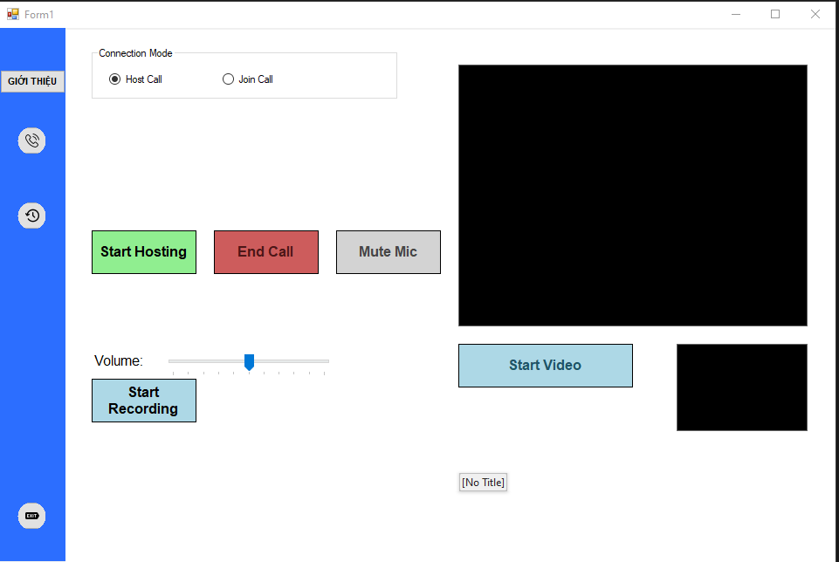
Giao diện ứng dụng
endButton: Kết thúc cuộc gọi
startButton:
Dùng để bắt đầu host
statusLabel: Hiển thị trạng thái kết nối với Client
muteButton: Dùng để bật/ tắt mic trong cuộc gọi
volumeBar: Thanh tăng giảm âm lượng nghe

Slide 7
Giao diện ứng dụng
recordButton: Nút để khởi động quá trình ghi âm
ToggleVideoButton_Click :Bắt đầu nhận video

Slide 8
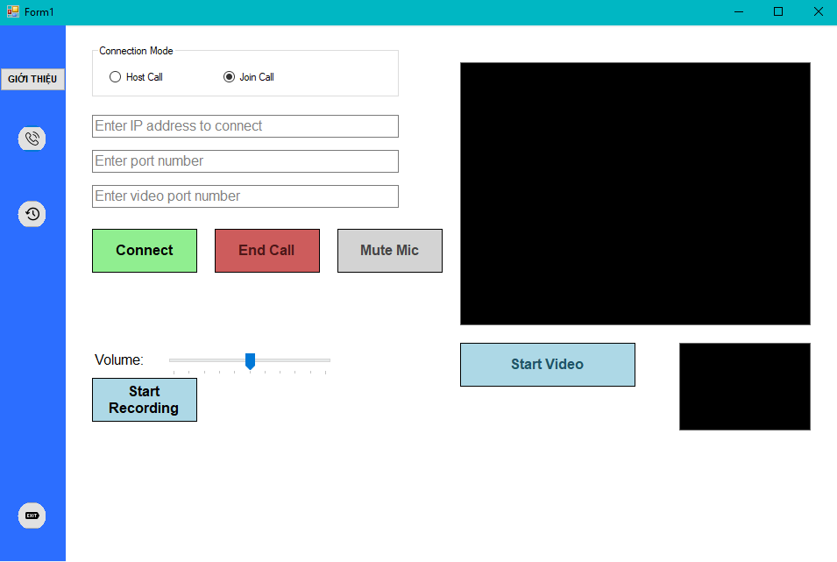
Giao diện ứng dụng (Client)
input: Client nhập địa chỉ của host để bắt đầu gọi

Slide 9
DEMO

Slide 10
Tại sao nên chọn sản phẩm chúng tôi
Không giới hạn thời gian cuộc gọi.
Không cần phải đăng nhập.
Không đòi hỏi cấu hình máy cao.
Không quảng cáo và tin nhắn rác.
Không phụ thuộc vào số điện thoại.
Hoàn toàn miễn phí.

Slide 11
Hướng phát triển
Phát triển thêm nhiều tính năng mới
Hỗ trợ gọi nhóm
Phát triển trang trí giao diện
Tạo bảo mật với người tiêu dùng: Tạo mật khẩu, mã hóa dữ liệu

